Slide 1
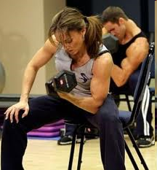
BÀI GIẢNG SINH HỌC 8
BÀI 10: HOẠT ĐỘNG CỦA CƠ

Slide 2
KiỂM TRA BÀI CŨ
Câu 1: Trình bày cấu tạo bắp cơ và tế bào cơ.
- Bắp cơ: gồm nhiều bó cơ.
. Phía ngoài là màng liên kết, 2 đầu bắp cơ có
gân bám vào xương
. Phần phình to là bụng cơ, phía trong có nhiều
sợi cơ tập trung thành bó cơ.
- Tế bào cơ: có nhiều tơ cơ gồm 2 loại:
+ Tơ cơ dày: có các mấu lồi sinh chất tạo nên vân tối
+ Tơ cơ mảnh: trơn tạo nên vân sáng.
- Đơn vị cấu trúc TB cơ gồm đĩa tối ở giữa, 2 nửa
đĩa sáng ở 2 đầu.

Slide 3
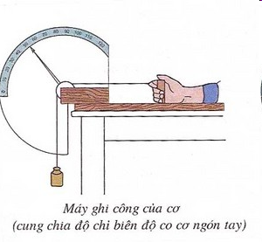
BÀI 10: HOẠT ĐỘNG CỦA CƠ
I.SỰ MỎI CƠ:
Công thức tính công:
A = F.s
A (jun; 1jun = 1Nm )
F ( Niu tơn )
s (m )
m=1kg →F = 10 Niu tơn
Ví dụ: An có quả cân nặng 130g.Để tìm công co của
cơ ngón tay là bao nhiêu thì bạn móc quả cân vào 1
lò xo và để nằm ngang trên bàn ( lò xo không dãn ).
Sau đó An dùng ngón tay kéo lò xo đi được 8cm.
Hỏi công sinh ra do bạn An tác động là bao nhiêu ?

Slide 4
BÀI 10: HOẠT ĐỘNG CỦA CƠ
I.SỰ MỎI CƠ:
Công thức tính công:
A = F.s
A (jun; 1jun = 1Nm ) F ( Niu tơn )
s (m ) ; m=1kg →F = 10 Niu tơn
Khối lượng quả cân (g) | m = 130g →F = 1,3
Biên độ co cơ ngón tay ( cm ) | s = 8cm = 0,08m
Công co cơ ngón tay | A = F.s = 1,3.0,08=0,104 ( jun)

Slide 5
BÀI 10: HOẠT ĐỘNG CỦA CƠ
I.SỰ MỎI CƠ:
Công thức tính công:
A = F.s
A (jun; 1jun = 1Nm ) F ( Niu tơn )
s (m ) ; m=1kg →F = 10 Niu tơn
Bảng 10: Kết quả
Thực nghiệm về
biên độ co
cơ ngón tay
Khối lượng quả cân (g) | 100 | 200 | 300 | 400 | 800
Biên độ co cơ (cm) | 7 | 6 | 3 | 1,5 | 0
Công co cơ (A )

Slide 6
BÀI 10: HOẠT ĐỘNG CỦA CƠ
I.SỰ MỎI CƠ:
Em hãy cho biết với khối lượng thế nào
thì công cơ sinh ra lớn nhất ?
+ Khối lượng thích hợp công sinh ra sẽ lớn.
-Khi chạy một đoạn đường dài, em có cảm
giác gì? Vì sao vậy ?
+ Mệt, khát.Vì cơ thể hoạt động nhiều ( do các
cơ làm việc ) → cơ thể mất nhiều nước…

Slide 7
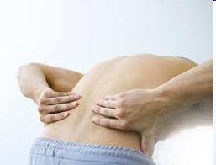
BÀI 10: HOẠT ĐỘNG CỦA CƠ
I.SỰ MỎI CƠ:
- Đã bao giờ em bị mỏi cơ chưa?
Sự mỏi cơ là hiện tượng cơ làm việc
nặng và lâu biện độ co cơ giảm dần
và ngừng hẳn.
1.Nguyên nhân của sự mỏi cơ:
Lượng O₂ cung cấp cho cơ thiếu.
Năng lượng cung cấp cho cơ ít.
Sản phẩm tạo ra là axit lactic
→ tích tụ gây đầu độc cơ.
- Có hiện tượng gì khi bị mỏi cơ ?

Slide 8
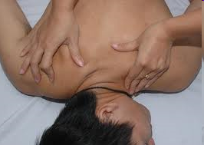
BÀI 10: HOẠT ĐỘNG CỦA CƠ
I.SỰ MỎI CƠ:
1.Nguyên nhân của sự mỏi cơ:
2. Biện pháp chống mỏi cơ:
Mỏi cơ ảnh hưởng như thế nào tới sức
khỏe và lao động ?
Hít thở sâu
Xoa bóp cơ, uống nước đường.
Cần có thời gian lao động nghỉ ngơi hợp lý.
Làm ảnh hưởng tới sức khỏe và khả
năng lao động giảm.
- Khi bị mỏi cơ làm gì để hết mỏi?
- Nghỉ ngơi, xoa bóp vùng cơ bị mỏi, uống nước…

Slide 9


II. THƯỜNG XUYÊN LUYỆN TẬP ĐỂ RÈN LUYỆN CƠ

Slide 10
Khả năng co cơ
Thể tích của cơ
Khả năng dẻo dai bền bỉ
Thần kinh
Lực co cơ
Tinh thần sảng khoái, ý thức cố gắng thì co cơ tốt hơn.
Bắp cơ lớn thì khả năng co cơ mạnh hơn.
Làm việc lâu mỏi.

Slide 11


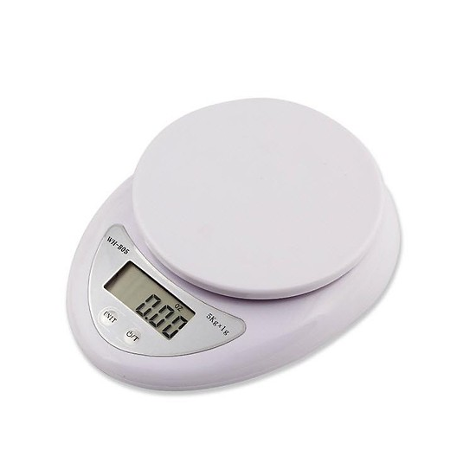

Khả năng co cơ
Khối lượng
Vật có khối lượng thích hợp thì cơ sinh ra tốt nhất
Sức khỏe
Sức khỏe tốt thì khả năng co cơ tốt
Ở các độ tuổi khác nhau có khả năng.
Giới tính
Đa số nam có khả năng co cơ tốt hơn nữ
Độ tuổi

Slide 12


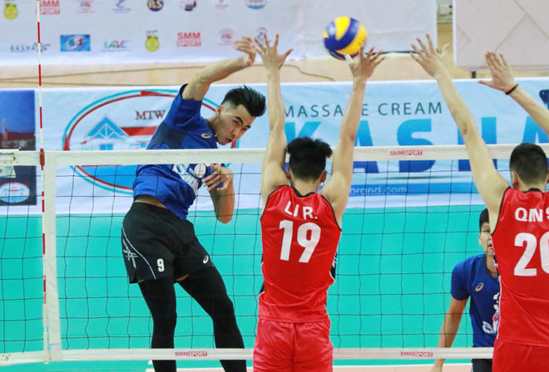




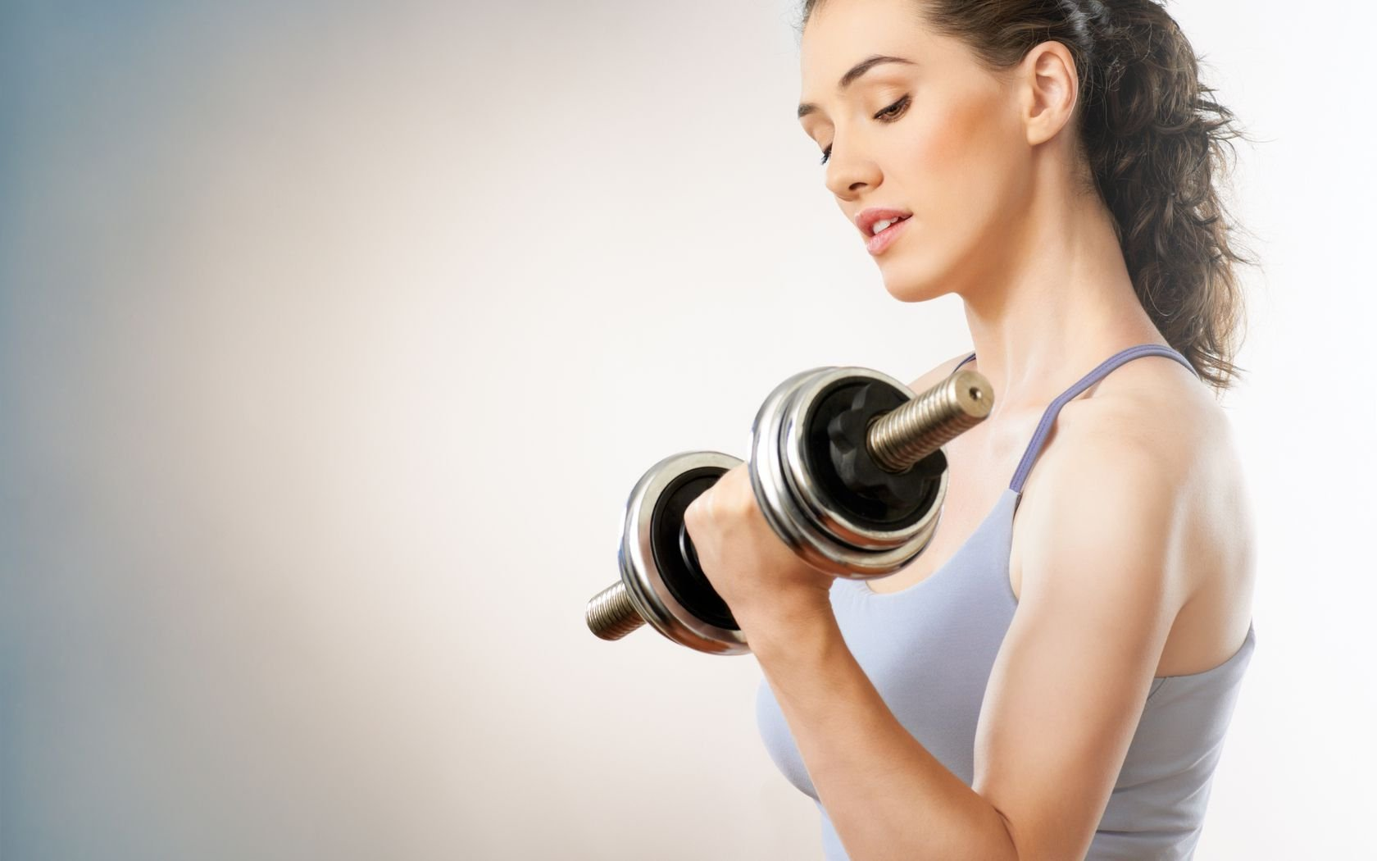
Những hoạt động nào được coi là sự luyện tập cơ?

Slide 13
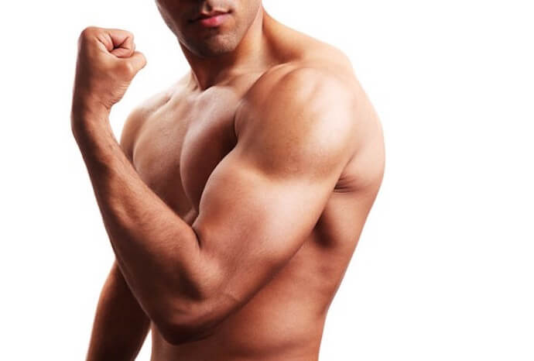
Tác dụng của việc luyện tập thường xuyên
Tăng thể tích của cơ
Tăng lực co cơ
Giúp cơ thể dẻo dai

Slide 14

Học sinh nên luyện tập thế nào để rèn luyện cơ?

Slide 15
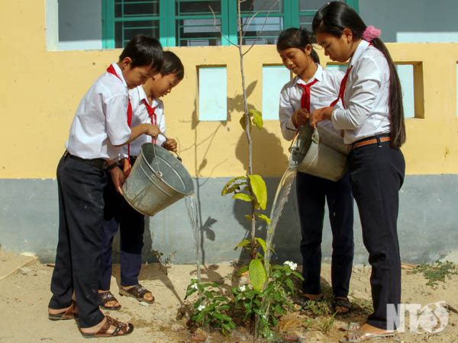
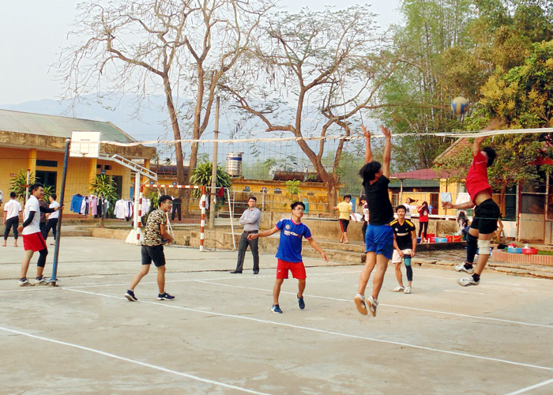
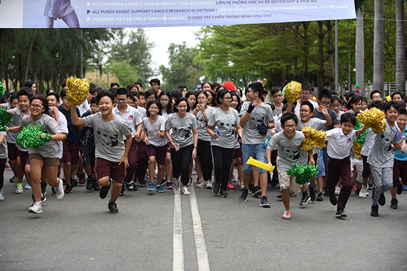
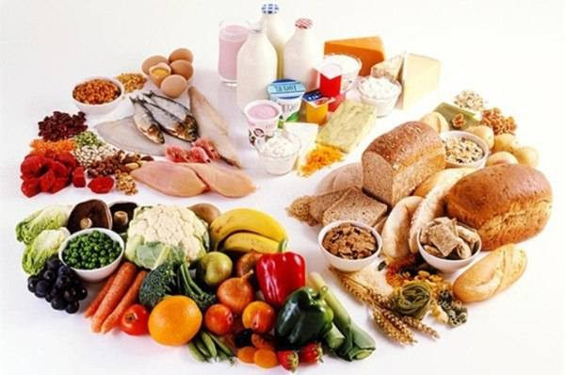
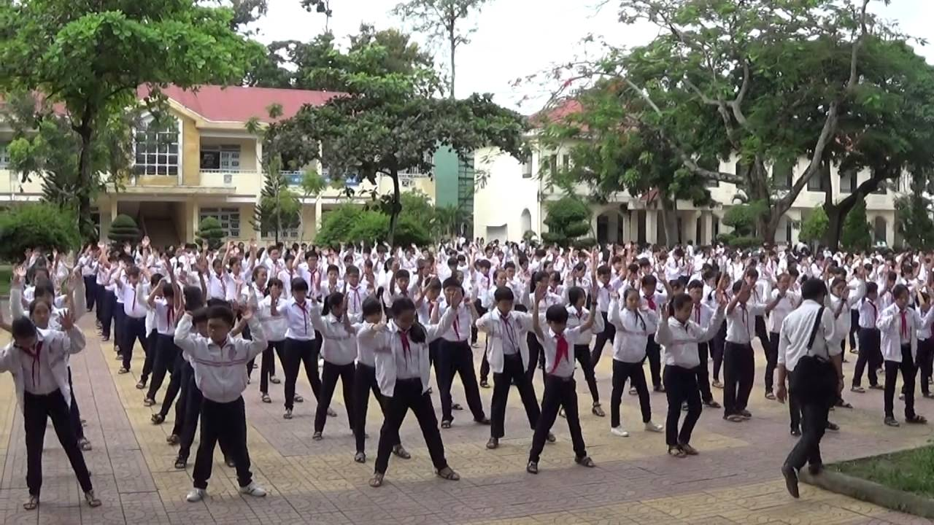
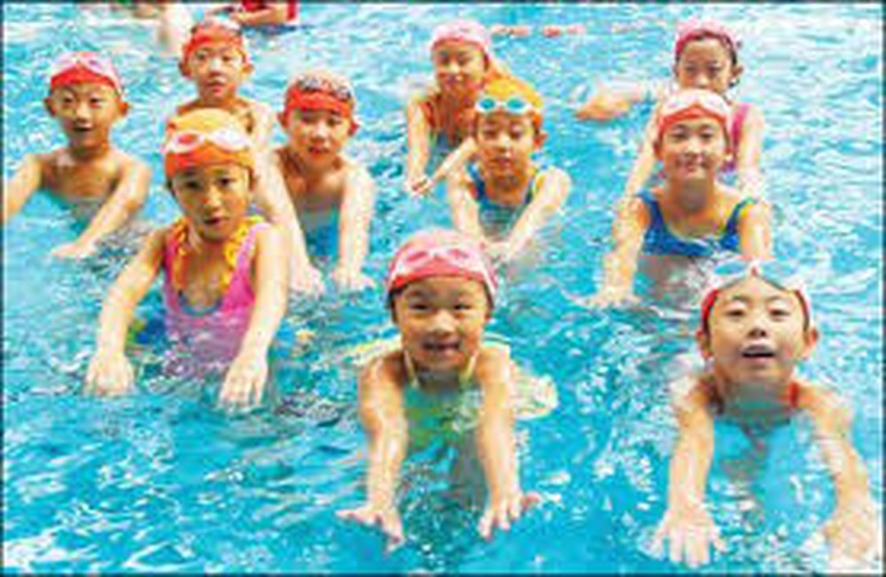

Slide 16
THANK YOU

